Slide 1

e4 higher Educational tools for an Embodied & creative Education on Energy
Project number: 2021-1-IT02-KA220-HED-000032259
BITWA O ENERGIĘ
KAMIL FEDUS
Katedra Dydaktyki Fizyki
Wydział Fizyki, Astronomii i Informatyki Stosowanej
Uniwersytet Mikołaja Kopernika w Toruniu

Slide 2
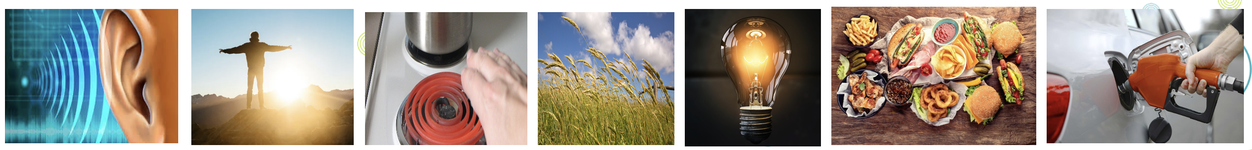
Energia jest wszędzie wokół nas!
Możesz usłyszeć energię jako dźwięk.
Możesz zobaczyć energię jako światło.
Możesz poczuć energię jako ciepło lub jako muśnięcie wiatru.
Energia to również elektryczność, dzięki, której świacą żarówki, działają telefony komórkowe, pralki, lodówki, komputery….
Co bardzej zagadkowe, energia zawarta jest również w żywności, paliwie, a także w samej masie (czyli w jądrach atomów, z których jesteśmy zbudowani).
…. innymi słowy energia przyjmuje różne postaci i formy.

Slide 3
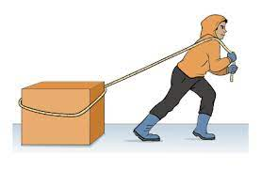
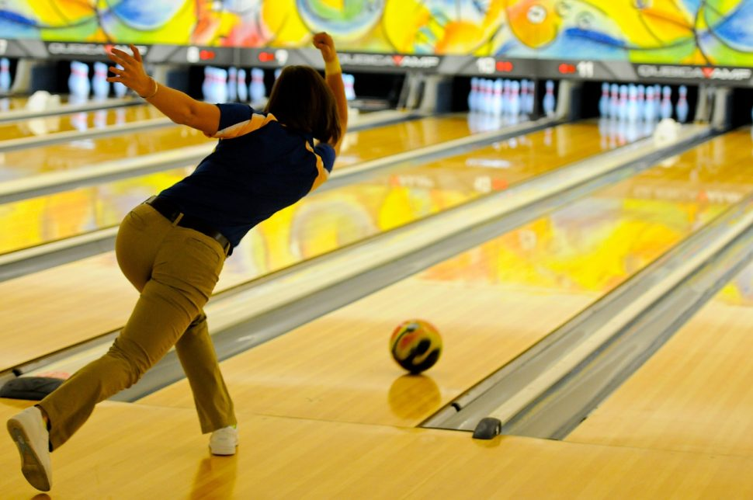
Czym jest energia?
Jak to możliwe, że energia zaangażowana jest w tak wiele różnych aktywności?
Energię można policzyć, zmierzyć, opisać, a nawet wycenić - ale nie łatwo jest ją precyzyjnie zdefiniować.
W najprostszym ujęciu energię można określić jako zdolność do wykonywania pracy.

Slide 4
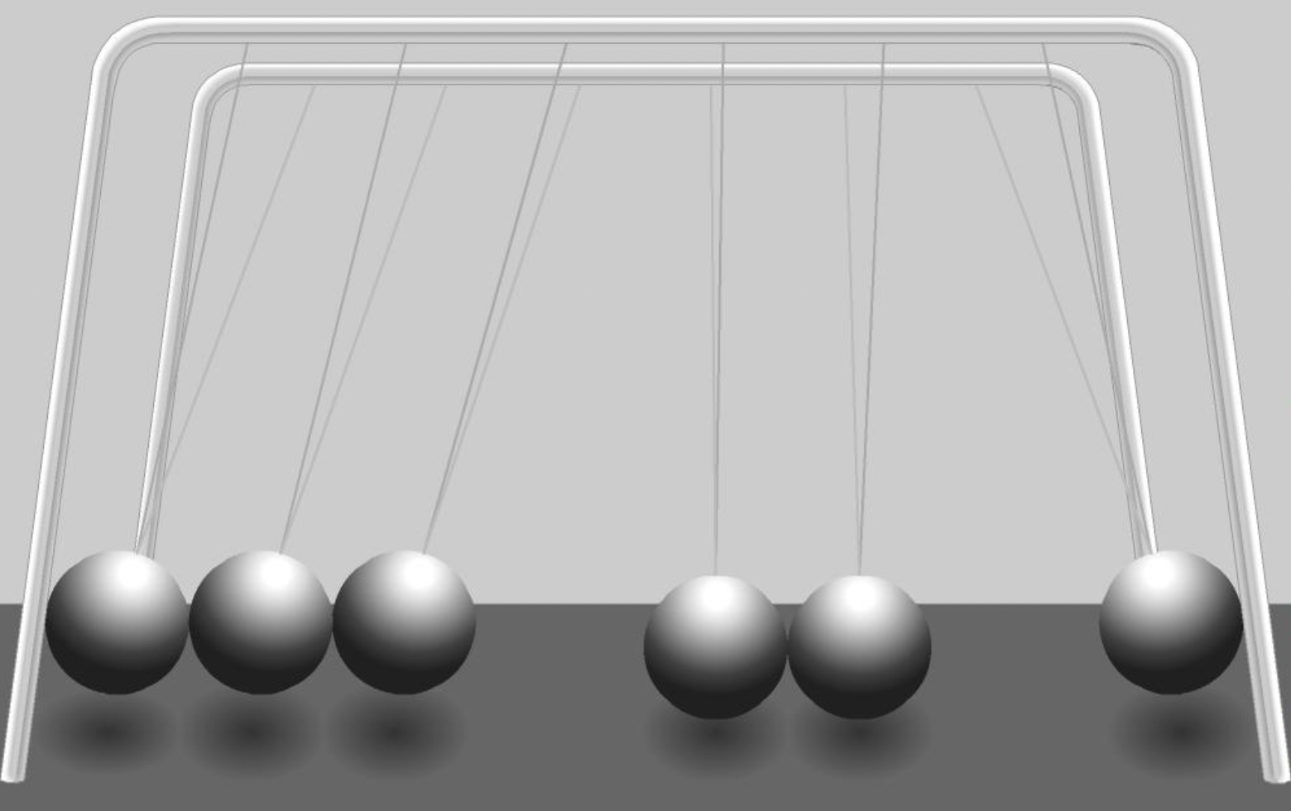
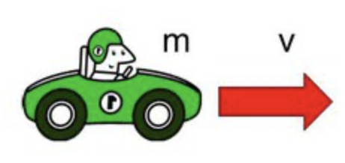

Dlaczego ciała się poruszają?
Ponieważ posiadają energię!
Możemy powiedzieć, że ruch to energia.
Energia w takiej postaci nazywana jest energią kinetyczną.
Energia kinetyczna

Slide 5
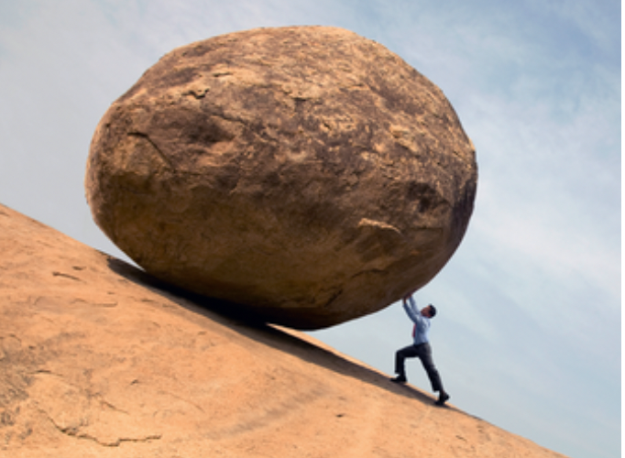
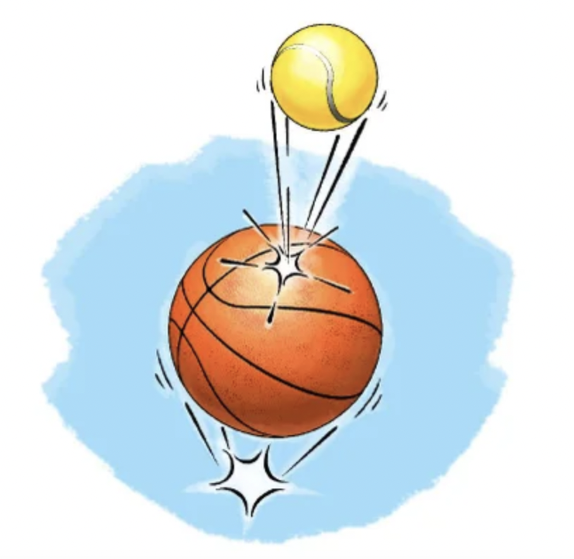
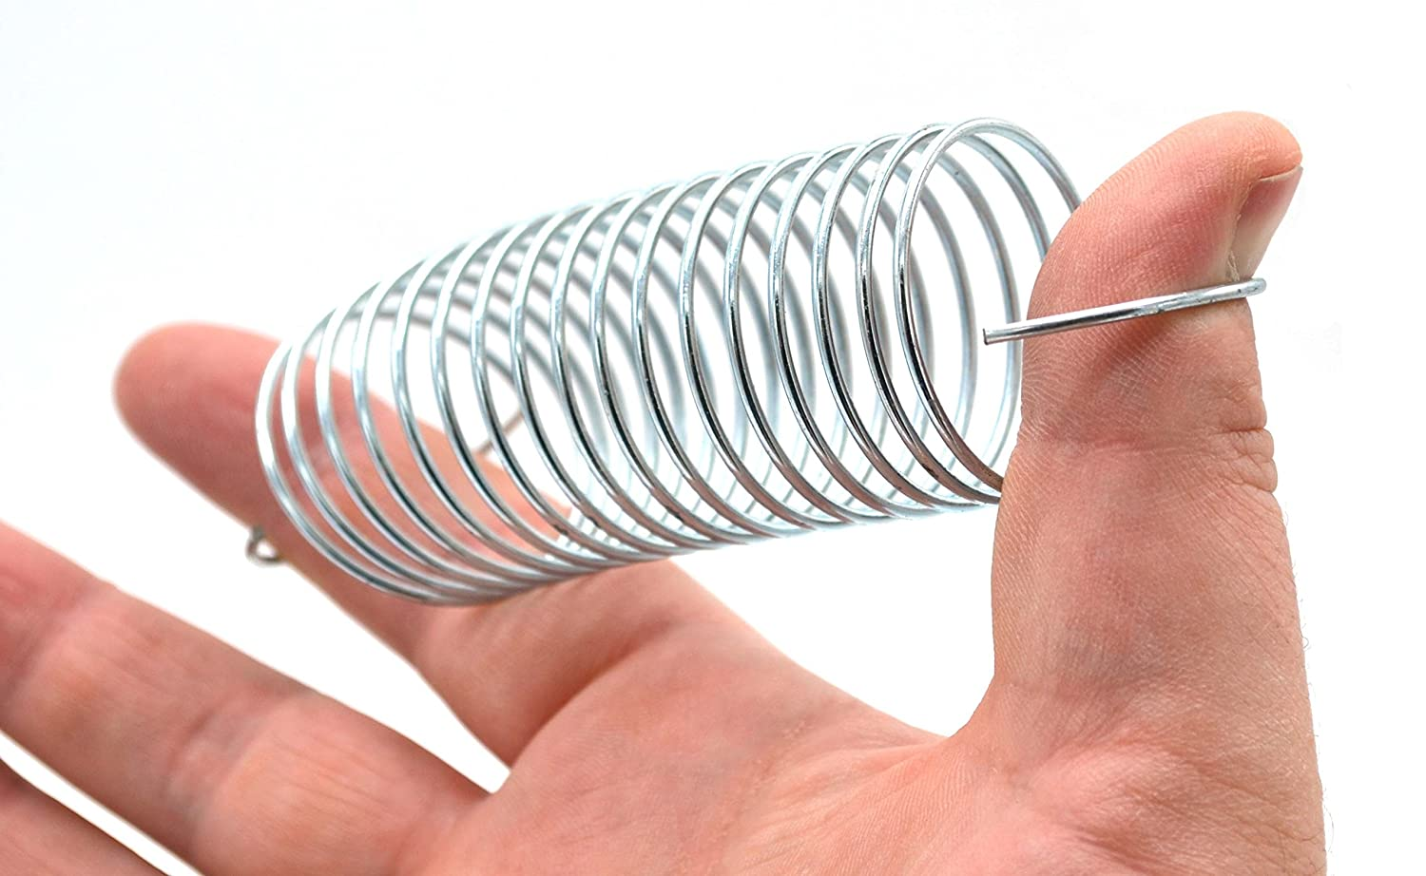
Energia potencjalna
Energia potencjalna to energia zmagazynowana.
(a) Energia może być magazynowana w wyniku wykonania pracy:
Rozciąganie gumy.
Rozciąganie sprężyny.
Podnoszenie obiektu wysoko w górę (względem Ziemi, E = mgh).
R. L. Jaffe, Physics of energy
(b) Energia może być również magazynowana w żywności, w paliwie, w jądrach atomowych oraz w polu elektrycznym.

Slide 6
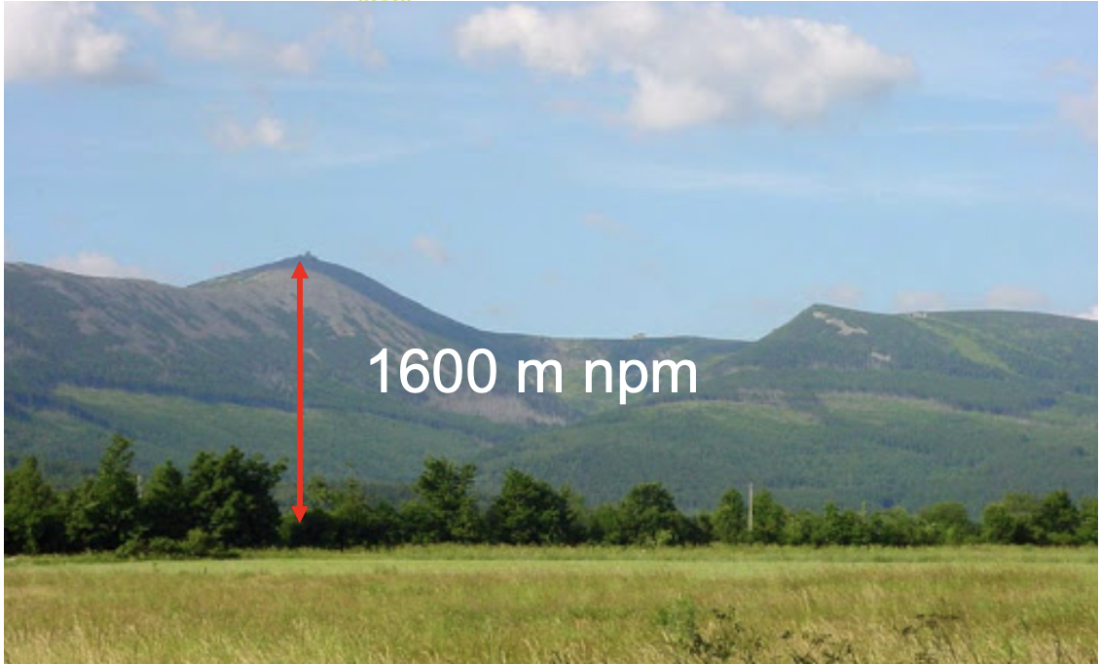
Jaka jest minimalna energia potrzebna, aby zdobyć Śnieżkę?
To dużo czy mało?

Slide 7
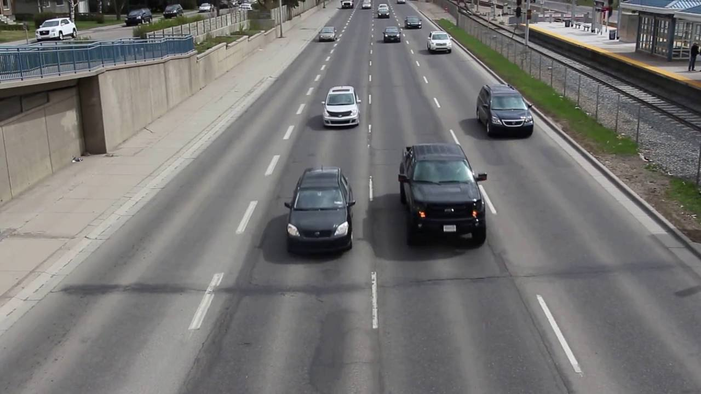
Samochód jest jak człowiek…
… tzn. czerpie energię potrzebną do ruchu z energii chemicznej - tylko, że zawartej w paliwie.
energia chemiczna → ciepło → ruch (energia kinetyczna)

Slide 8
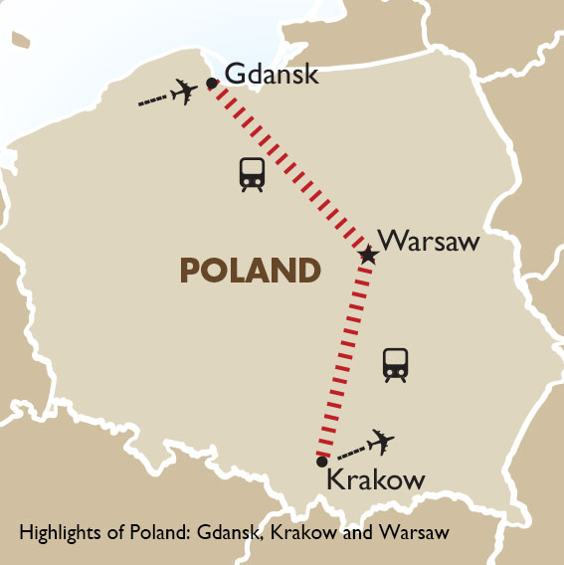
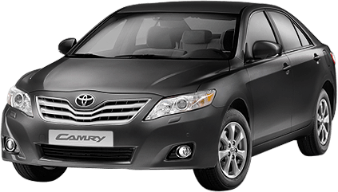

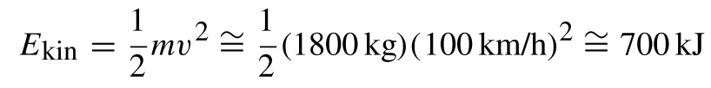

Ile energii kosztuje podróż z Gdańska do Krakowa?
dystans = 600 km
spalanie = 10 L / 100 km
całkowite zużycie paliwa = 60 L
zawartość energetyczna benzyny = 30 MJ /L
całkowita wykorzystana energia = 1800 MJ !!!!
1800 MJ
ciepło (75%):
1350 MJ
hamowanie, tarcie, opór powietrza (24.4%):
449.4 MJ
energia kinetyczna (0.4%): 0.7 MJ
energia potencjalna
grawitacji (0.2%):
0.26 MJ

Slide 9
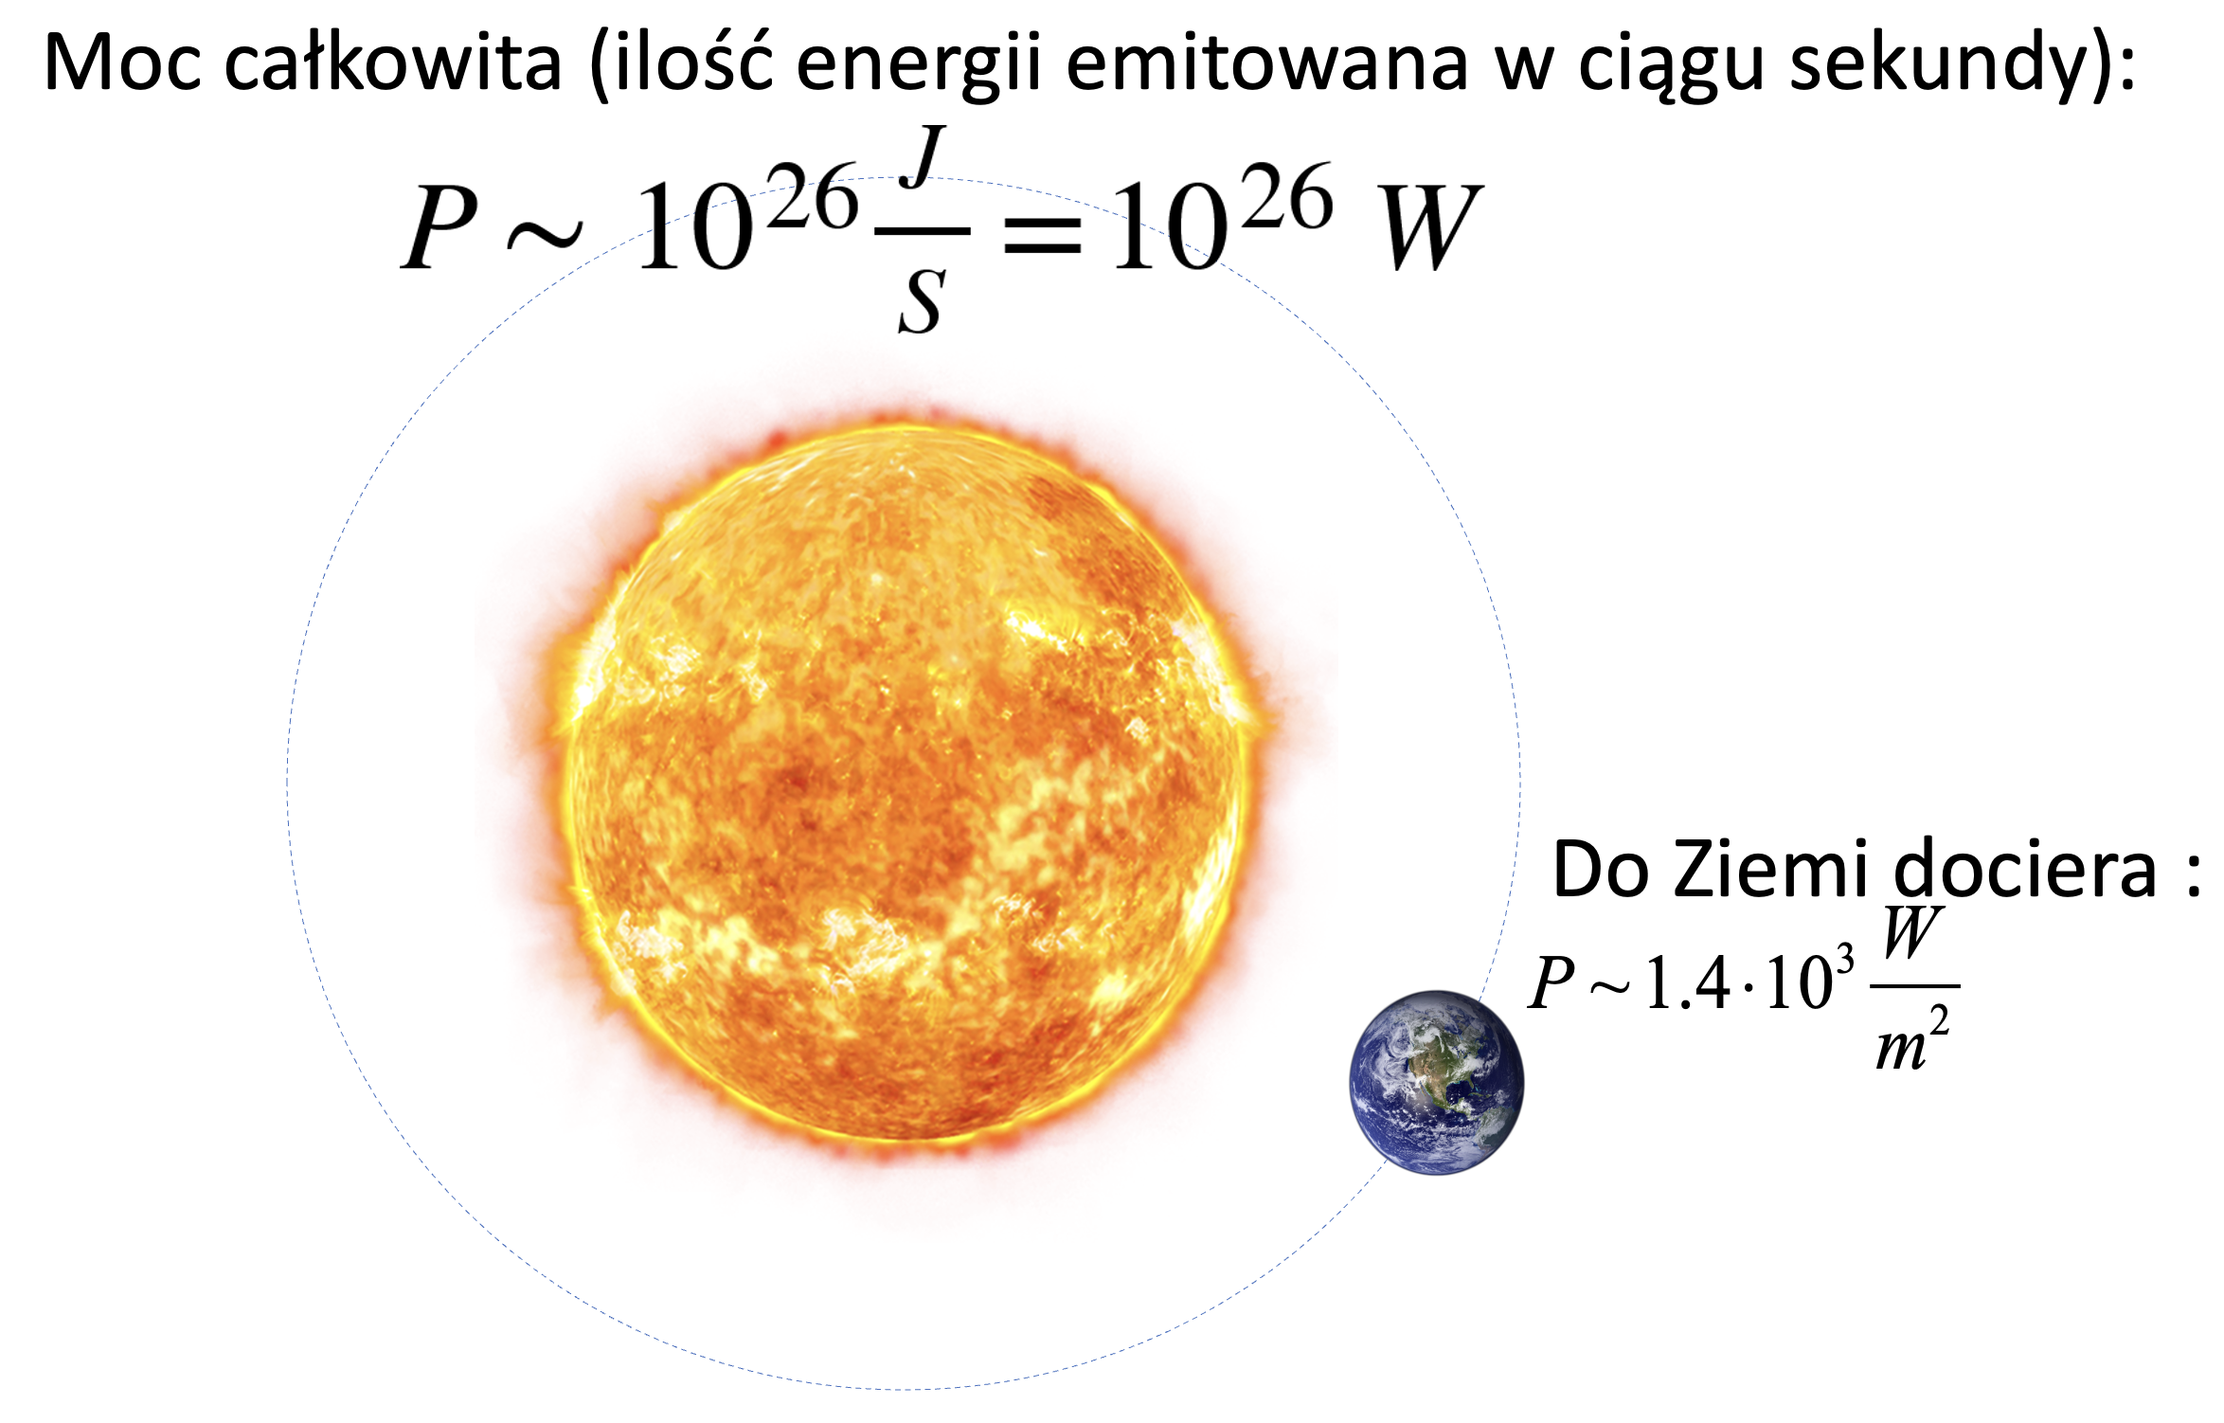
Słońce – główne źródło energii na Ziemii
W ciągu doby do Ziemi dociera ~ 10¹⁹J energii.

Slide 10
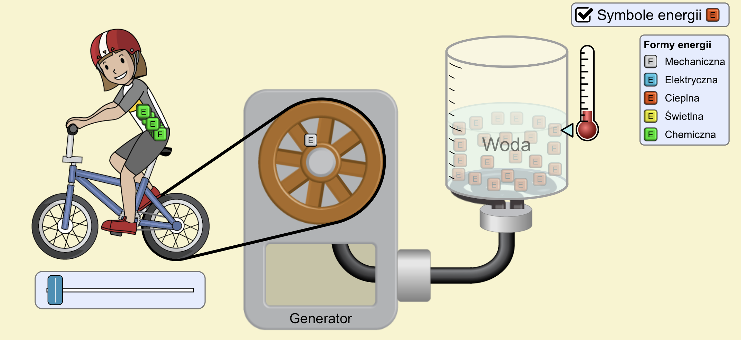
Przemiany energii
Energia nigdy nie jest tracona – energia zmienia tylko swoją formę!
Kiedy ktoś mówi: „straciliśmy lub zużyliśmy energię”, tak naprawdę ma na myśli, fakt, że energia została zamieniona na inną, mniej użyteczną, formę energii.
https://phet.colorado.edu/sims/html/energy-forms-and-changes/latest/energy-forms-and-changes_pl.html

Slide 11
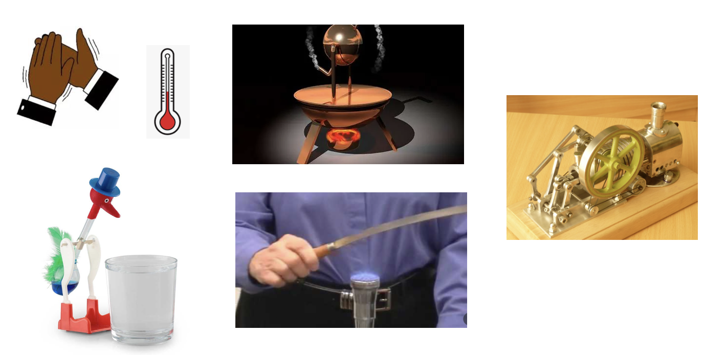
Przemiany energii
ruch ciepło

Slide 12
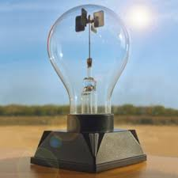
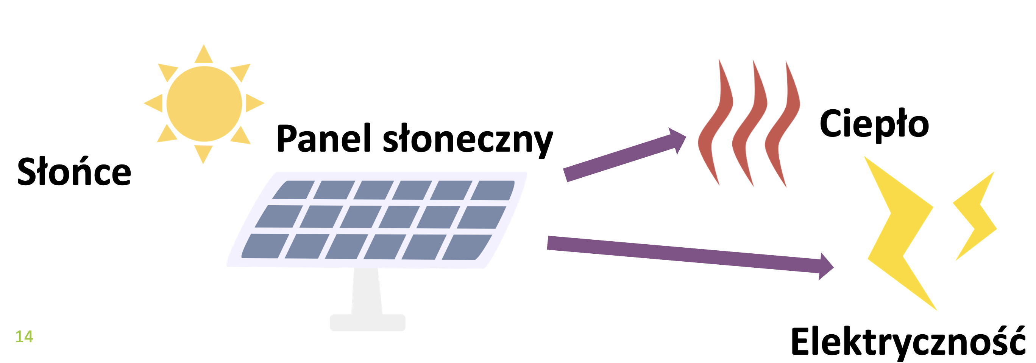

Światło jako forma energii
światło → ruch
światło → energia elektryczna

Slide 13
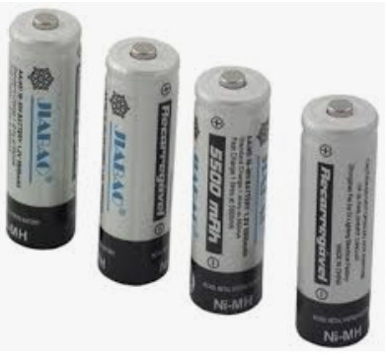
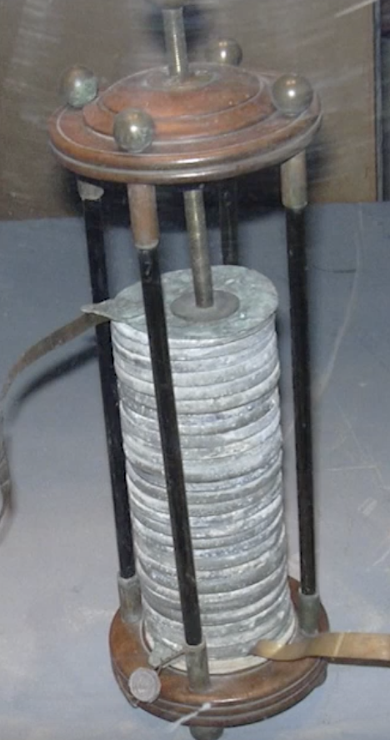
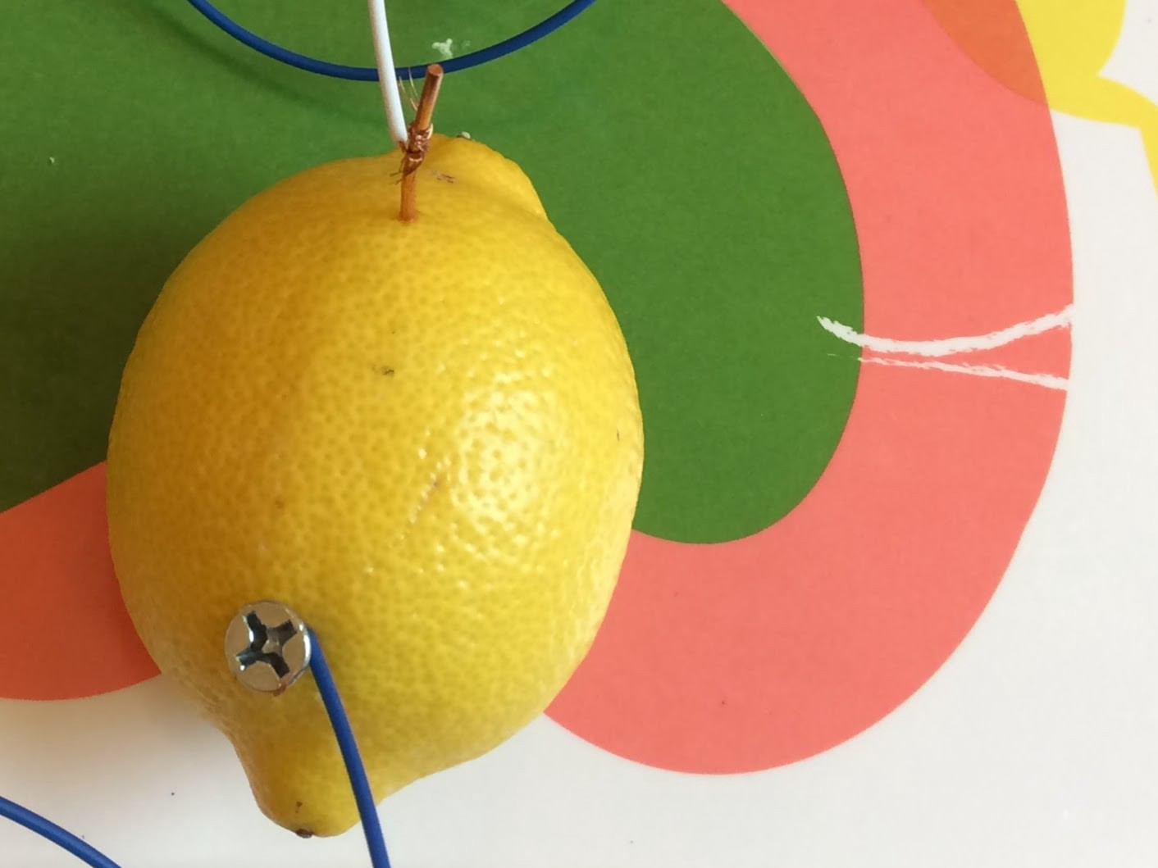
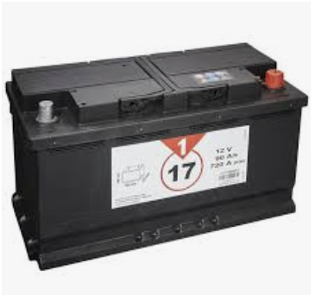
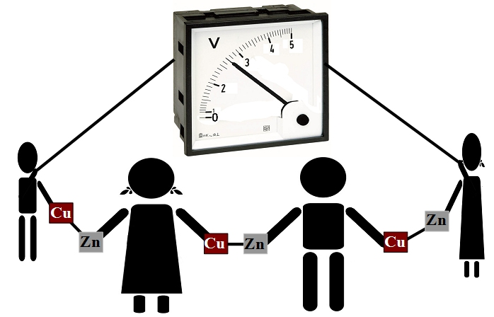
Przemiany energii
energia chemiczna → energia elektryczna
Przepis na baterię:
dwa różne metale i ciecz przewodząca prąd (tzw. elektrolit)

Slide 14
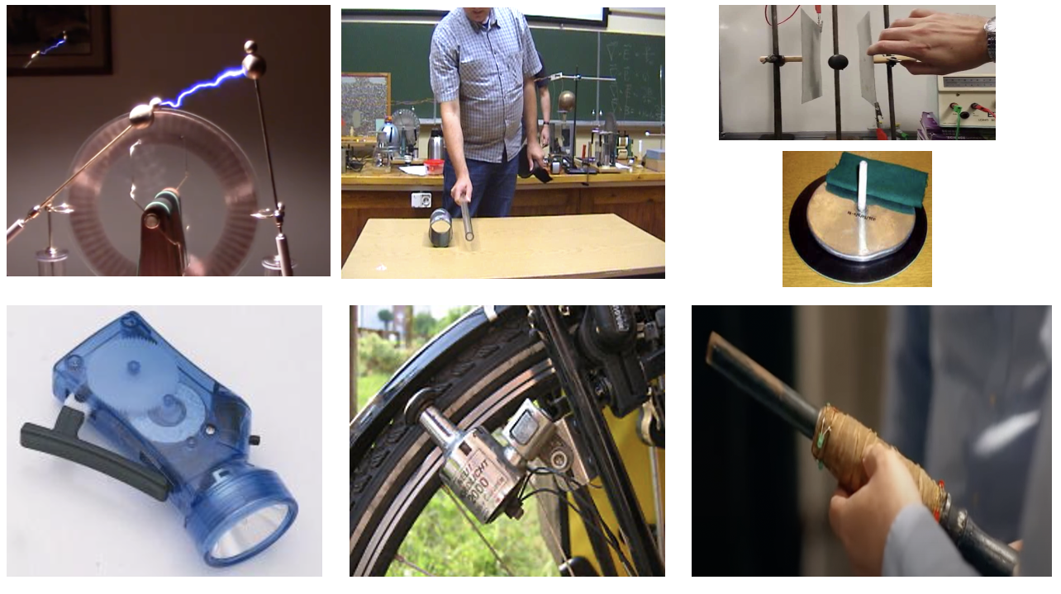
Przemiany energii
ruch energia elektryczna

